Slide 1

Metsä Groupin kokemukset veturihankkeesta ja TKI-toiminnan rahoituksesta
Tutkimus- ja innovaationeuvoston kokous 16.9.2025
Katariina Kemppainen, SVP Group R&D, Metsä Group

Slide 2
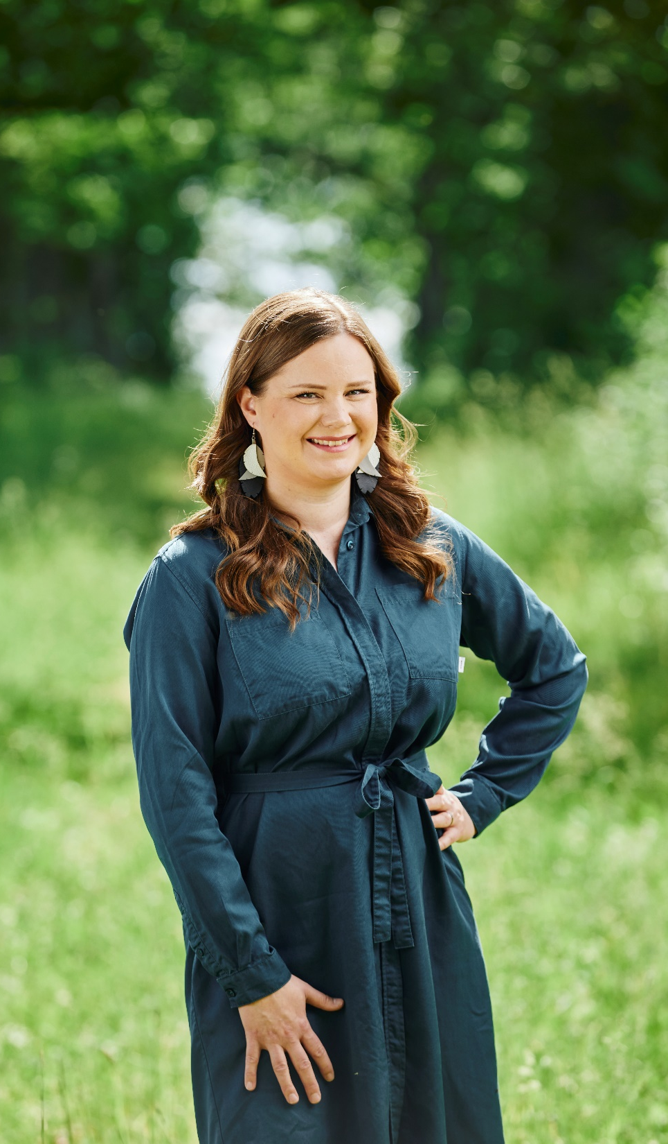
Katariina Kemppainen
Senior Vice President, Group R&D, Metsä Group 2023-
ExpandFibre veturihankkeen ohjelmapäällikkö Metsä Groupissa 2020-2024
Biobased Industries Consortium, hallituksen jäsen 2024-
Boreal Bioproducts startupin hallituksen jäsen 2021-
VTT:llä tutkijana 2009-2015

Slide 3
Accelerating the development of sustainable bioproducts

Slide 4

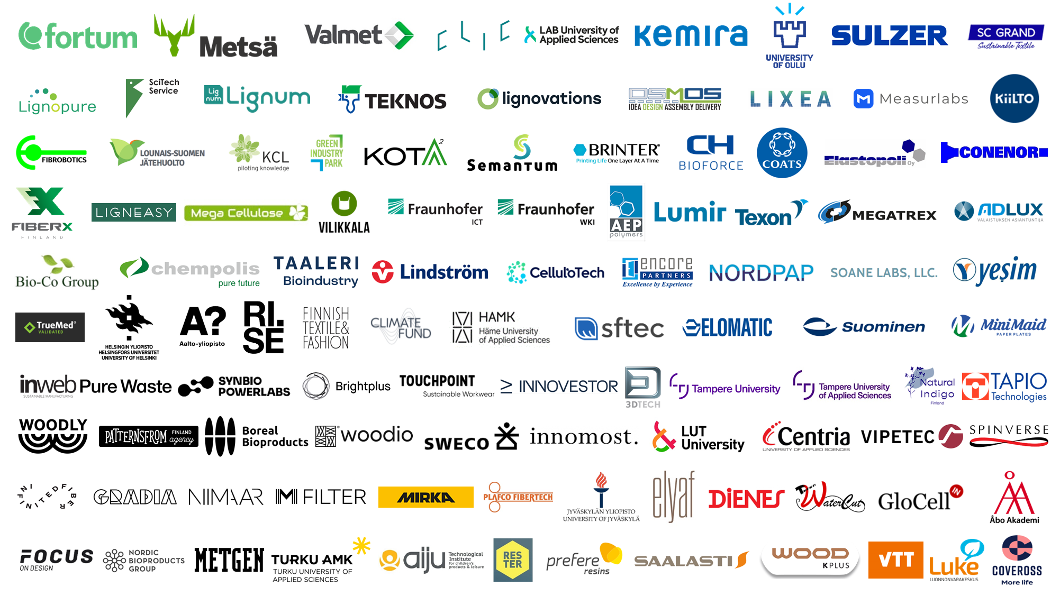
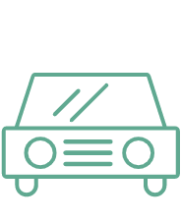
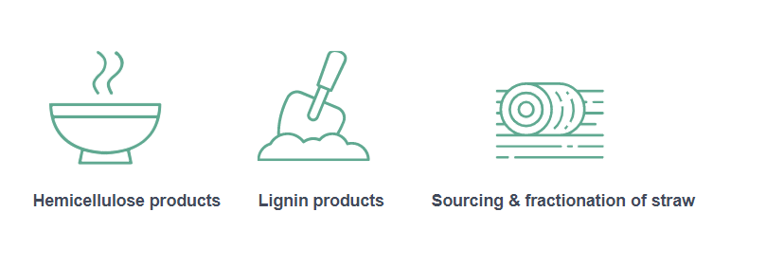


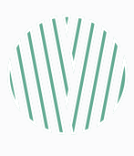


ExpandFibre Veturi programme
ExpandFibre (2020-2024) was a R&D collaboration and an Ecosystem launched by Fortum and Metsä Group and co-funded by Business Finland. It focused on upgrading pulp fibre, hemicellulose and lignin from renewable and sustainable sources of straw and northern wood into new bioproducts. Its ambition was to meet the growing demands for sustainable textile fibres and other added value biomaterials.
The research and development in ExpandFibre, aiming at producing new ground-breaking technologies and smart business concepts, was divided into seven research themes:
35 project members
Over 140 M€ R&D investment steered towards developing sustainable bioproducts
107 organisations as members
Textiles
Biocomposites
Packaging
Lignin products
Over 70 scientific articles submitted and 60 thesis works done
Around 30 original patent applications submitted
Other fibre & wood products
21 ecosystem events held
Hemicellulose products
Sourcing & fractionation
expandfibre.com
ExpandFibre
Notes:
Let’s have a reminder of what ExpandFibre is about.
ExpandFibre is a R&D collaboration and an Ecosystem launched by Fortum and Metsä Group in 2020 and co-funded by Business Finland.
There are many Veturi companies in Finland, none of them have this two-company cooperation as we do, at least not in a similar way, still we have this complementary raw-materials representing the both Veturi companies. Fortum is working with straw, and Metsä, with wood.
We have selected the seven themes as a basis for these programmes and the ecosystem, which we, in Fortum and Metsä, are interested in.

Slide 5
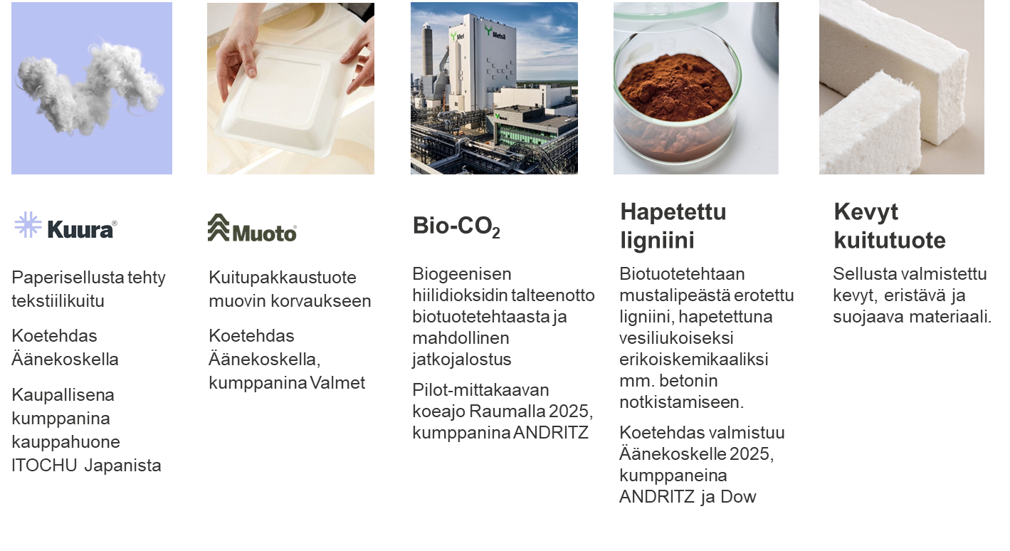
Hankkeen hyödyt ja vaikutukset Metsä Groupin toimintaan
Metsä Groupin uutta liiketoimintaa kehittävät hankkeet
7.2 M€ julkista rahoitusta missiopohjaiseen korkean riskin tutkimukseen ja kehitykseen (mm. Kuura-tekstilikuitu- ja Muoto-kuitupakkaushankkeet) riittävillä vapausasteilla.
Mahdollisuus määritellä tiekartta 50 M€ ekosysteemi-rahoitukselle, joka kasvattaa kansallista osaamista ja luo pohjaa tulevaisuuden innovaatioille Metsä Groupin toimintakentässä.
Viestinnällinen alusta kertoa TKI-yhteisölle omista kiinnostuksen kohteista ja parantaa kumppanien tutkimustyön teollista relevanssia.
Uusia kumppaneita, parempia projektiehdotuksia, yhteydenottoja aikaisessa vaiheessa, mahdollisuus ohjata yhteistutkimusta monella eri tasolla ja intensiteetillä.
Yrityksen oman kyvykkyyden nosto innovaatioekosysteemeissä toimimiseen.
Metsä Group saavutti maksatusmittaritavoitteensa eli kasvatti merkittävästi TKI-panostuksiaan veturihankkeen aikana.
Metsä Groupin T&K&I kustannukset

Slide 6
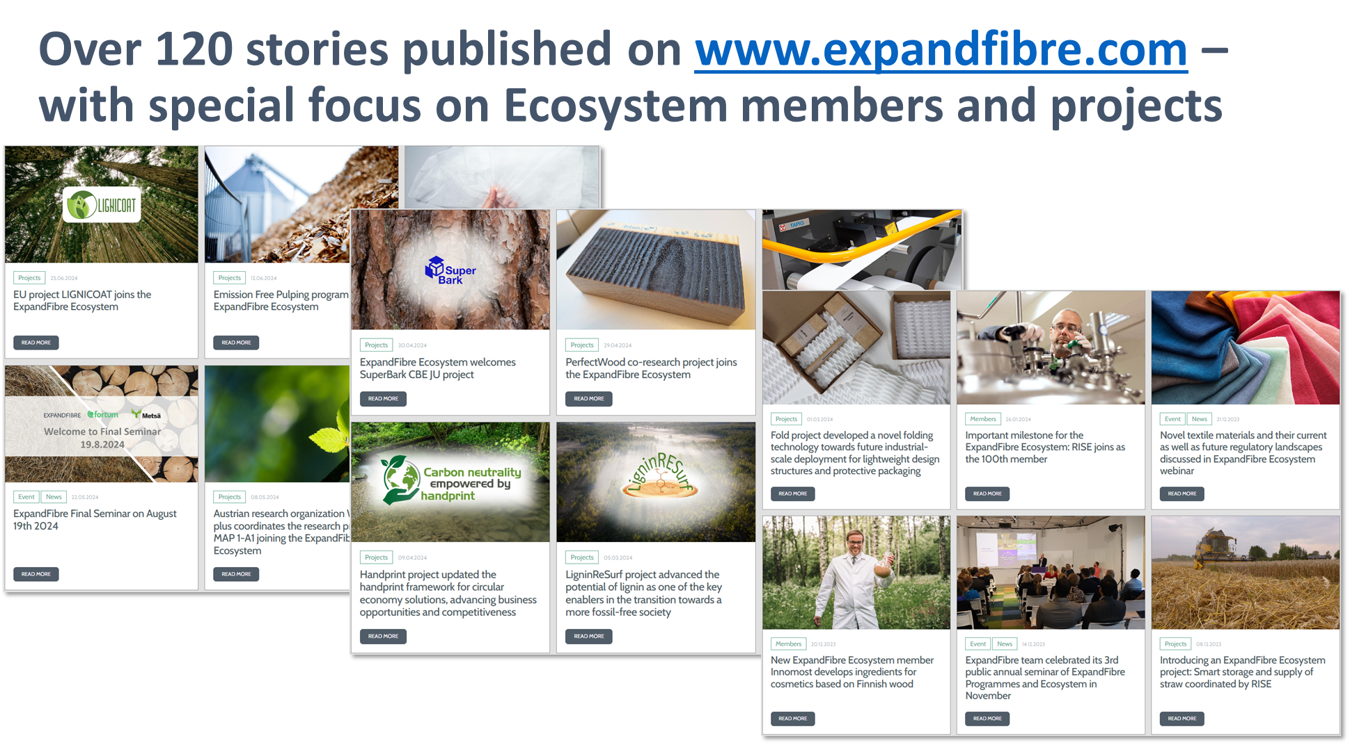
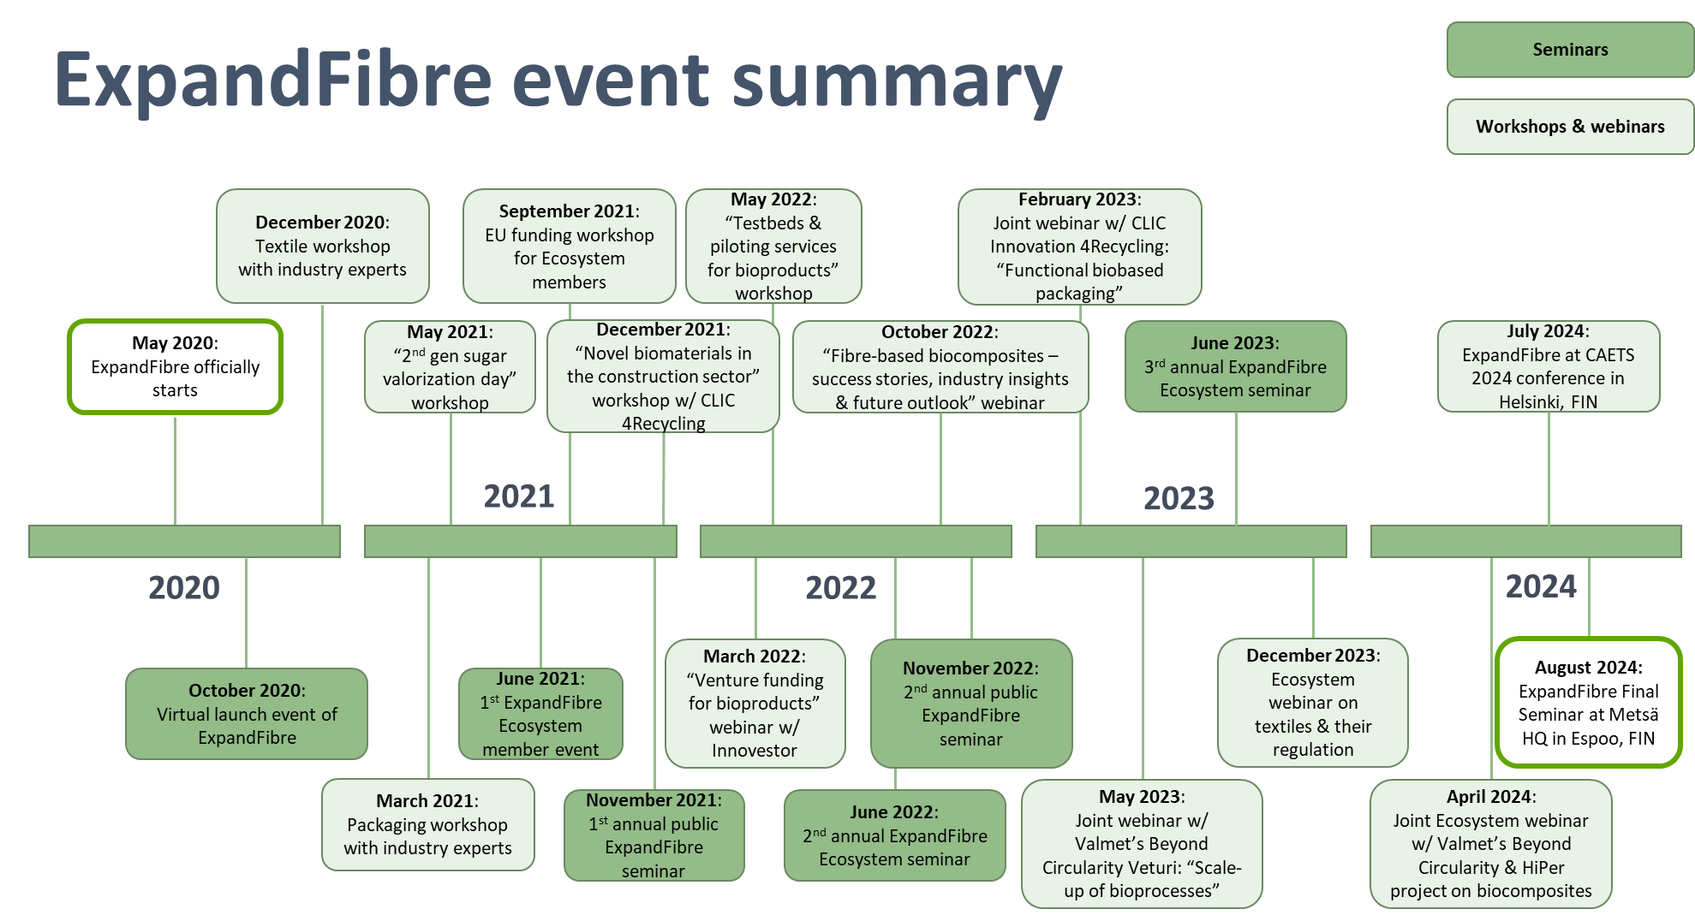

Hankkeen hyödyt ja vaikutukset ekosysteemissä
Yliopistoille ja tutkimuslaitoksille selkeä kanava yrityksen TKI-johtoon, mahdollisuus saada palautetta tutkimusideoista ja projektiehdotuksista.
Alusta tutkimustulosten disseminoinnille ja tiiviimmän yhteistyön rakentamiselle relevantissa seurassa (tapahtumat ja viestintä).
Pk-yrityksille kanava julkisen TKI-rahoituksen piiriin ja innovaatioekosysteemitoimintaan, mahdollisuus löytää asiakkaita ja potentiaalisia asiakkaita.
Kansainvälisille toimijoille mahdollisuus saada näkymä suomalaiseen innovaatiotoimintaan ja löytää TKI-kumppaneita.
Pitkän tähtäimen vaikutuksina vientiliiketoiminnan kasvu ja päivittäin käyttämiemme tuotteiden hiilijalanjäljen pienentäminen.
Yritykset: 77% pk-sektori, 23% suuret
Kaikista jäsenistä 82% Suomesta, 18% ulkomailta

Slide 7

TKI-rahoituksesta yleisesti
Yritysvetoinen TKI-rahoitus, esimerkiksi veturi-instrumentti, on hyvä lähtökohta vauhdittamaan kunnianhimoista missiopohjaista TKI-toimintaa.
Kuitenkin koko teknologian valmiusasteen polku tulisi olla katettuna riskiä jakavilla rahoitusinstrumenteilla, mukaanlukien perustutkimus ja first-of-a-kind tehtaan investointi.
Rahoituskentässä tulisi huomioida niin uusien tuotteiden ja liiketoiminnan kehittäminen, kuin nykytuotteiden ja tuotantoprosessien kehittäminen. Metsäteollisuuden kilpailukyvylle on myös tärkeää tutkittu tieto uudistavan metsätalouden toimenpiteiden vaikuttavuudesta.
Yliopistoja tulisi kannustaa yritysyhteistyöhön, esimerkiksi kasvattamalla yritysyhteistyön merkitystä yliopistojen rahoitusmallissa.
TKI-rahoituksen vaikuttavuus jää vajavaiseksi, jos sitä ei suunnata myös ekosysteemi- ja innovaatiotoimintaan.
Nykyisellään puutteita non-profit innovaatioklustereiden (esim. CLIC Innovation) ja yliopistojen yrityskiihdyttämöjen rahoituksessa.

Slide 8
Katariina Kemppainen
katariina.kemppainen@metsagroup.com
+358 50 375 2212

